Slide 1
Консультация для родителей
«Как обеспечить безопасность окон для детей»
7 самых эффективных приспособлений
Подготовила и провела воспитатель Головатенко О. А. МБДОУ «Детский сад комбинированного вида №51» г. Хотьково Сергиево-Посадский район МО

Slide 2
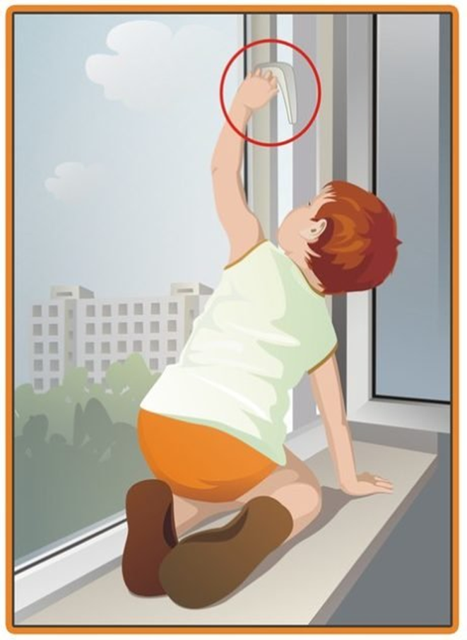
Каждый родитель обязан позаботиться о безопасности окон, ведь малыши с самого раннего возраста начинают интересоваться ими, но при этом не осознают всей опасности высоты. К счастью в наше время существует большой выбор всевозможных изделий, позволяющих повысить безопасность окон. Поэтому в данной статье я решил ознакомить вас наиболее эффективными и распространенными их видами, что наверняка поможет сделать правильный выбор.

Slide 3
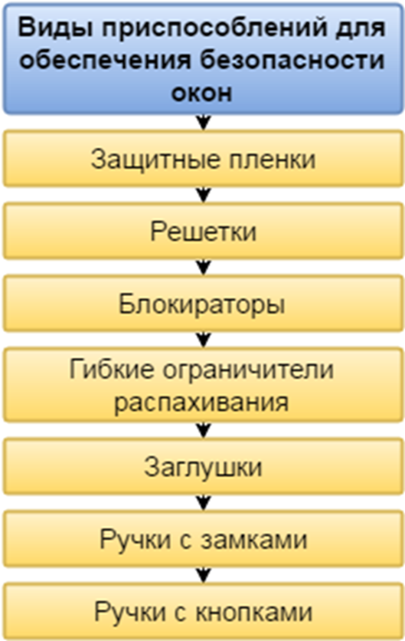
Способы обеспечения безопасности окон
Итак, в настоящее время обеспечить безопасность окон можно при помощи следующих изделий:

Slide 4
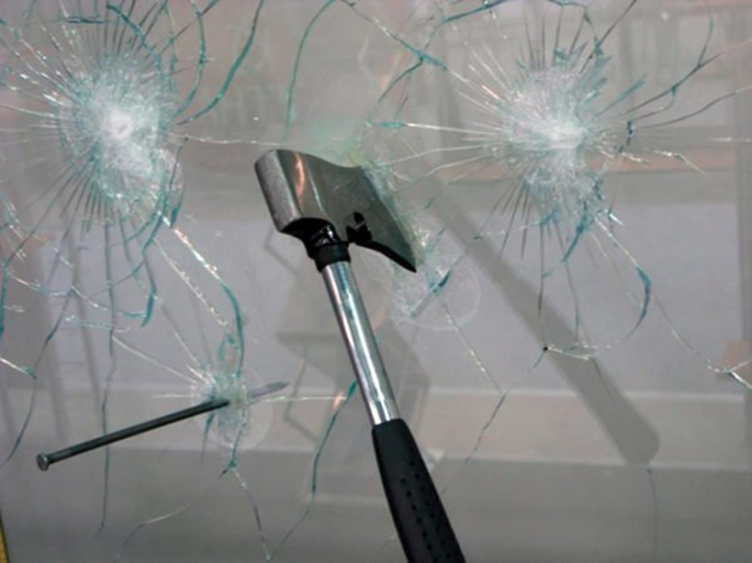
Способ 1: Использование защитной пленки
Наибольшую опасность для детей в окнах представляют стекла. Многие люди почему-то уверены, что в металлопластиковых окнах стекла обязательно прочней, чем в обычных советских. Но это далеко не всегда так.
К счастью, прочность стекла можно повысить своими руками при помощи защитной или, как ее еще называют, антивандальной самоклеящейся пленки. Причем, последняя не только повышает устойчивость стекол к ударным нагрузкам, но и не дает осколкам разлететься, в случае разбивания
Краш-тест покрытого защитной пленкой стекла
Благодаря тому, что пленка самоклеящаяся, ее может наклеить на окна каждый родитель. Что касается стоимости, то цена во многом зависит от производителя и характеристик изделия
Обратите внимание!
Противоударная пленка может не только увеличивать прочность стекол, но и тонировать их, защищая помещение от ультрафиолета и инфракрасного излучения.

Slide 5
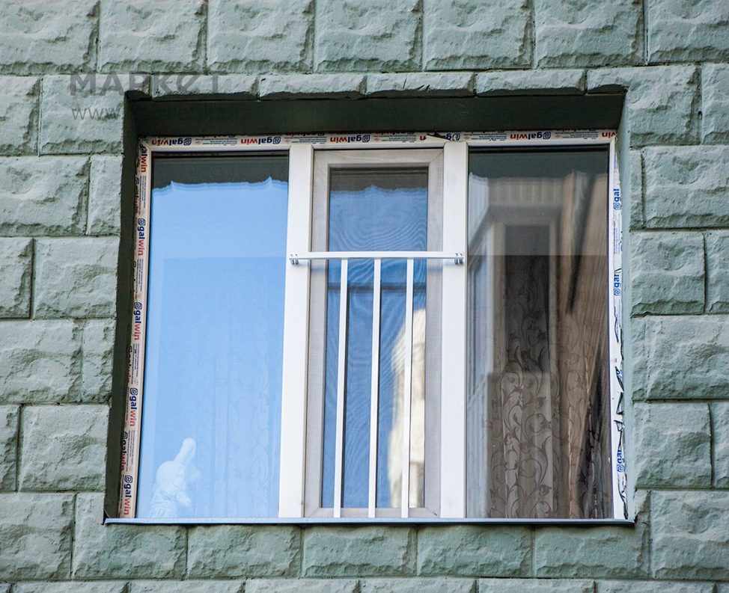
Способ 2: Использование решеток
Решетки на окна для детей легко крепятся при помощи саморезов. Кроме того, как правило, они закрывают створку не полностью, а лишь на метр, благодаря чему остается пространство для эвакуации в случае пожара.
Надо сказать, что решетки от выпадения являются одним из лучших решений по обеспечению безопасности благодаря следующим своим достоинствам:
ребенок находится в безопасности, даже когда окно открыто;
решетки безопасности не мешают открывать окно и устанавливать москитную сетку; легко устанавливается; доступная стоимость

Slide 6
Обратите внимание!
Половина случаев выпадения детей из окон происходит по причине москитных сеток. Дело в том, что они неспособны выдержать вес ребенка, но в то же время дают ложную уверенность малышу в безопасности.
Таким образом, защитные пленки и установленные решетки на пластиковые окна позволят вам забыть об опасности, которую представляют для малыша окна. Единственное, в этом случае несколько страдает эстетичность и обзор, но это уже не так важно.

Slide 7
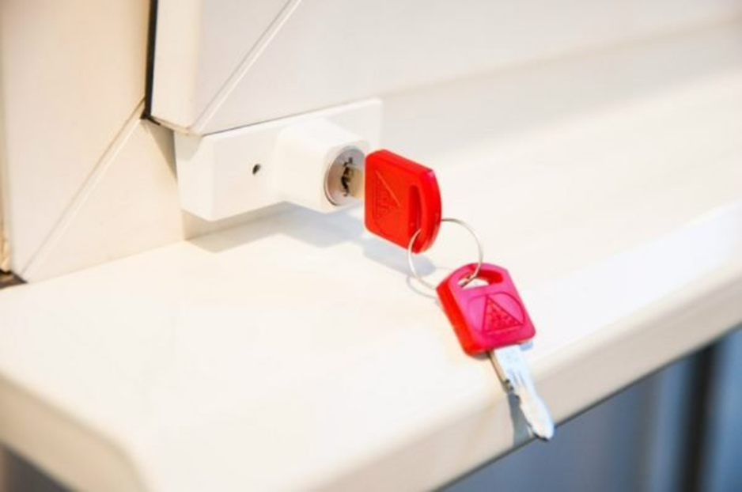
Способ 3: Блокировщик распахивания
Альтернативой решеткам является блокировка окон от детей. Для ее реализации можно использовать блокировщик распахивания. По сути, данное приспособление представляет собой небольшой замочек, который крепится снизу под створкой.
К достоинствам блокировщиков распахивания относятся следующие моменты:
створку невозможно открыть без ключа;
установленная блокировка на окна от детей не мешает открывать створку в режиме проветривания, благодаря тому, что располагается под створкой;
простота монтажа – замок устанавливается на саморезах, которые вкручиваются в пластик;
прочность – вырвать замок очень сложно даже взрослому человеку;
низкая стоимость – приобрести приспособление можно всего за 70-100 рублей.
Единственное, не забывайте закрывать замок, кроме того, храните ключ всегда в одном и том же месте, чтобы не потерять его.

Slide 8
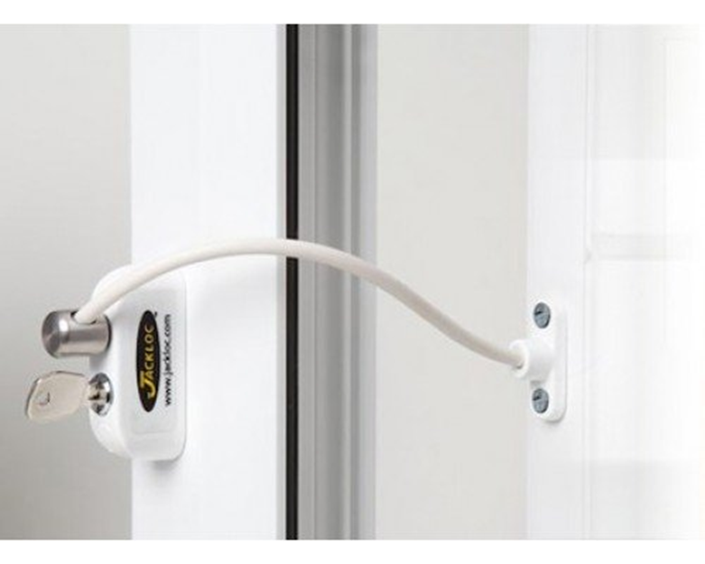
Способ 4: Гибкий ограничитель распахивания
Блокировка пластиковых окон от детей также может быть реализована при помощи гибкого ограничителя распахивания. Принцип работы этого приспособления напоминает дверную цепочку, единственное, вместо цепочки используется стальной тросик. Последний позволяет открыть створку на безопасное расстояние или в режиме проветривания.
Гибкие ограничители обязательно имеют замок, блокирующий тросик. Соответственно, без ключа, полноценно открыть створку невозможно.
Что касается практичности и безопасности, гибкие ограничители аналогичны описанным выше блокировщикам, за исключением возможности приоткрывать створку. Инструкция по их монтажу тоже предельно простая. Правда, стоимость этих изделий значительно выше – около 600-700.
Поэтому подобное приспособление можно порекомендовать владельцам деревянных окон, которые не имеют режима проветривания.

Slide 9
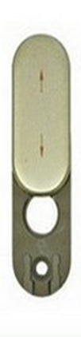
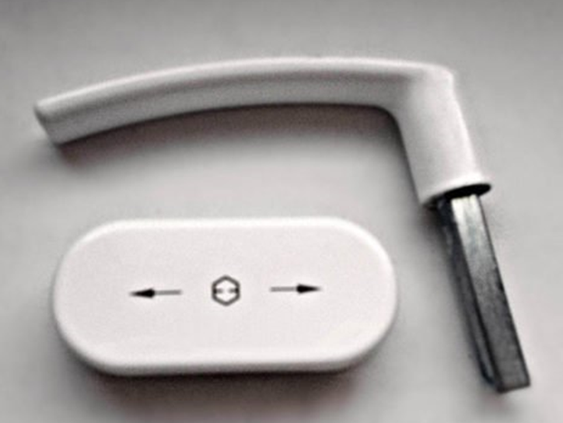
Способ 5: Заглушки
Блокировка окна происходит за счет того, что оконная ручка просто-напросто демонтируется, а вместо нее устанавливается заглушка. Чтобы открыть створку или поставить ее в режим проветривания, нужно открыть крышку заглушки, под которой находится отверстие для съемной ручки. Последняя просто вставляется в отверстие.
Таким образом, ручка вставляется лишь тогда, когда ей нужно воспользоваться. Без нее открыть окно, конечно же, невозможно. В качестве съемной ручки можно использовать ту, которую вы демонтируете с окна.
Среди достоинств такого решения можно выделить следующие моменты:
надежность, так как ломаться, по сути, нечему;
благодаря наличию декоративной крышки, эстетичность окна не страдает после демонтажа ручки;
заглушка легко устанавливается на место старой ручки.
Вместе с тем использование заглушек имеет и некоторые недостатки:
каждый раз доставать из потайного места ручку и вставлять ее не очень удобно.

Slide 10
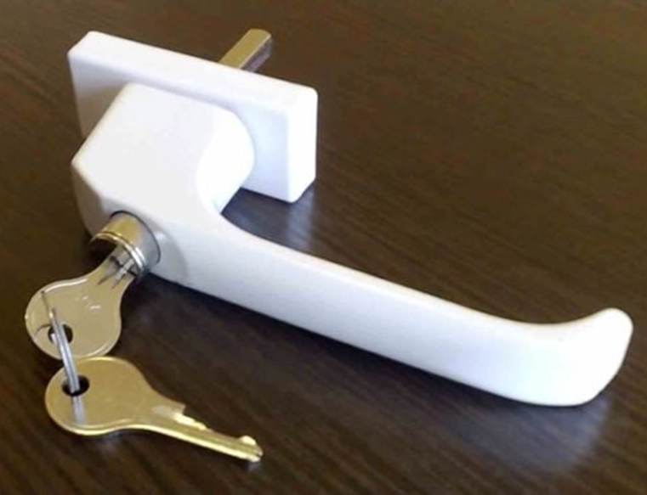
Способ 6: Ручка с замком
Еще один распространенный блокатор окон – это ручка со встроенным замком. В плане использования подобное решение несколько удобней заглушки, так как небольшой ключ легче носить с собой, чем целую ручку.
Но, вместе с тем у него имеются свои недостатки:
маленький ключ легко потерять;
вы можете забывать запирать замок, особенно первое время, после установки устройства;
стоимость ручки с замком выше стоимости заглушки – начинается от 450 рублей;
выглядит гораздо привлекательней, чем навесные замки и запоры.
Но, вместе с тем у него имеются свои недостатки:
маленький ключ легко потерять;
вы можете забывать запирать замок, особенно первое время, после установки устройства;
стоимость ручки с замком выше стоимости заглушки – начинается от 450 рублей;
выглядит гораздо привлекательней, чем навесные замки и запоры.

Slide 11
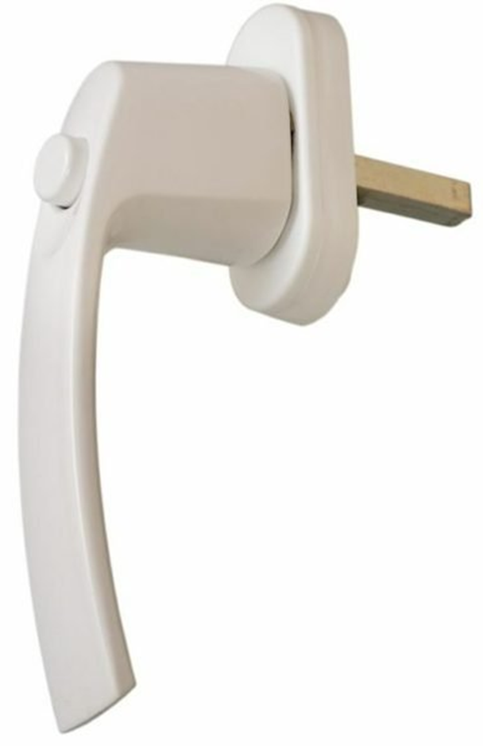
Способ 7: Ручки с кнопками
Напоследок рассмотрим такое приспособление, как ручка с кнопкой, которую еще называют автоматическим блокировщиком. Суть ее заключается в том, что при обычном повороте ручки можно открыть окно лишь на безопасное расстояние, как в случае с гибким блокировщиком. Если же нужно раскрыть створку полностью, следует нажать на кнопку.
В плане практичности подобное решение выигрывает у заглушек и ручек с замками, но вот безопасность остается под сомнением, ведь ребенок тоже может нажать кнопку, особенно старшего дошкольного возраста. Поэтому подобный вариант защиты эффективен лишь для малышей.
Обратите внимание!
В качестве изделий, повышающих безопасность окна, можно рассмотреть и щелевые проветривали, которые позволяют проветривать помещение, не открывая окна.

Slide 12
Вывод
Мы рассмотрели наиболее распространенные приспособления для обеспечения безопасности окон. Прикинув их плюсы и минусы вы можете самостоятельно сделать выбор в пользу того или иного устройства.
Единственное не забывайте, что главное при выборе – это безопасность ребенка, а практичность и эстетичность должны стоять на втором месте.

Slide 13
Спасибо за внимание!

